Slide 1

STRALCI DA ALCUNE TESTIMONIANZE DEL FORUM

Slide 2
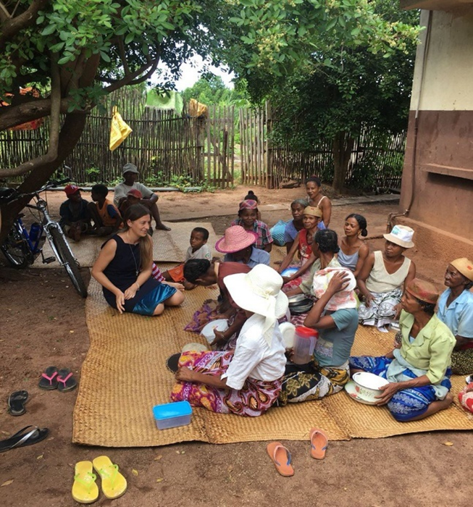
PRENDERSI CURA
Enrica Salsi
Classe 1976, laureata in Ingegneria civile, missionaria laica fidei donum
della Diocesi di Reggio Emilia.

Slide 3
“Sono partita per il Madagascar nel 2008 e per
i primi due anni ho lavorato come volontaria
in un progetto di sviluppo sanitario dell’ONG RTM . La nostra sede era la città di Manakara, sulla costa sud-est dell’isola e ci occupavamo della formazione di agenti sanitari di villaggio per la presa in carico degli invalidi della filariosi e della lebbra.

Slide 4
È stato durante una delle collaborazioni di progetto che mi sono imbattuta nel popolo di Ambokala.
Erano famiglie intere con vecchi e bambini, insieme ad ammalati completamente soli, che vivevano relegati alla giusta distanza dalla città per non disturbare.
Ufficialmente erano i ricoverati dell’ospedale psichiatrico statale di Ambokala

Slide 5

L’ospedale era un insieme di strutture fatiscenti, una sorta di accampamento di circa duecento persone, molte con disturbi psichici, che vivevano di elemosina, completamente escluse dalla vita sociale, condannate a crescere qui i propri figli. Sono rimasta folgorata dall’umanità che ho trovato qui.
Non so più bene se ho scelto io
o mi sono sentita scelta da loro…

Slide 6
Ma ho cominciato a tornare tutti i weekend…
E poi ad organizzare con loro il Natale e la Pasqua e le domeniche…
Fino a desiderare di poter restare qui.”

Slide 7
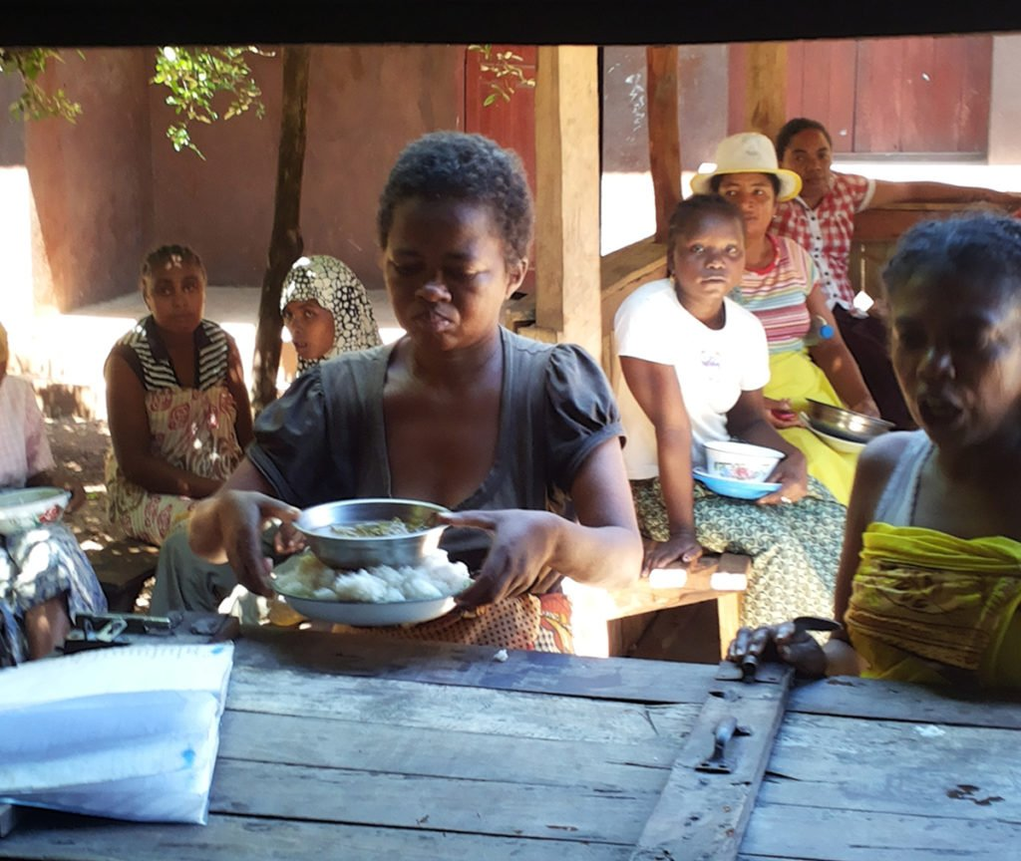
Sono rimasta per donare la mia piccola predilezione a chi mi sembrava che non ne avesse mai avuta. A chi agli occhi della comunità pareva invisibile.
Questi ammalati, per le disgrazie
della vita e l’estrema solitudine, pensavo, avevano buonissimi motivi per non credere che Dio sia Padre buono. D’altronde non sapevano neanche cosa fosse un Padre Buono.

Slide 8
Potete vedere il video completo dell’ intervento di Enrica Salsi a questo link.
Come annunciare un Dio che è Padre Buono
in una situazione come quella di Ambokala ?
LA RISPOSTA PER ENRICA È STATA NEL PRENDERSI CURA DI LORO QUALE TESTIMONIANZA DELL’ AMORE DEL PADRE BUONO PERCHÉ:
VIVERE DA FRATELLI PARLA DEL PADRE CHE È UNO

Slide 9


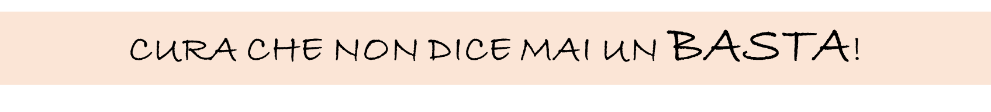
PRENDERSI CURA E’:
DARE A CIASCUNO UN NOME, RIDARE DIGNITÀ A CHI NON NE HA

Slide 10
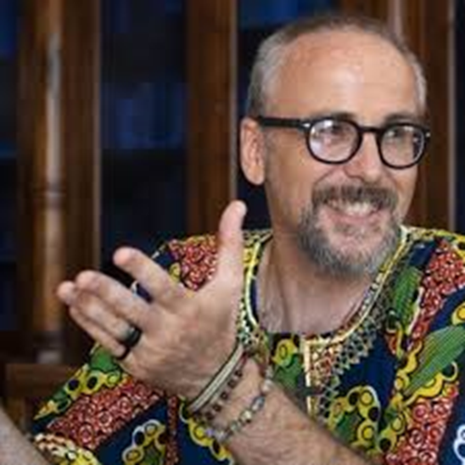
CURA E PROFEZIA
Padre Filippo Ivardi
Missione Comboniana
(Castel Volturno - Caserta)

Slide 11
Città che si estende per 29 km sulla litoranea a nord di Pozzuoli
Da zona di sviluppo turistico ed edilizio negli anni 60, si trasforma con l’arrivo dei terremotati da altri luoghi della Campania (terremoto anni 80), e dalla presenza numerosissima di stranieri soprattutto dell’ Africa subsahariana (in particolare Nigeria e Ghana) e da paesi dell’ est (Ucraina e Polonia) dagli anni 90.

Slide 12
Zona di degrado ambientale (terra dei fuochi) che non ha risparmiato nulla: aria, fiume, mare, natura, pinete, terreni, strade, abitazioni.
Zona di degrado sociale 92 nazionalità (ma se si parla di etnie allora bisogna triplicare il numero) 75% senza permessi che lavorano in nero soprattutto nella raccolta di pomodori e verdure
Zona di illegalità . L’ onnipresenza della camorra e malavita organizzata, prima solo locale e poi anche mafia nigeriana che sono presenti dove c’ è occasione di grandi affari: tratta delle persone, gestione della prostituzione, caporalato, spaccio di droga, appalti edilizi, smaltimento di rifiuti etc…

Slide 13
I Comboniana sono presenti a Castel Volturno dal 1997
in collaborazione col centro Caritas diocesano «Fernandes» della diocesi di Capua
Nel 2001 viene fondata l’Associazione Black and White,
che ininterrottamente ha portato avanti diverse iniziative:
dall’ asilo nido per bambini di mamme africane lavoratrici
al doposcuola per tutti, italiani e stranieri, fino alla promozione della donna in vari ambiti. Attualmente l’associazione opera in un quartiere molto emarginato e decentrato conosciuto come Destra Volturno dove la popolazione è più del 50% africana

Slide 14
“Sono convinto che il mondo
si veda più chiaramente dalle periferie”.
Sono le parole di Papa Francesco
che Padre Filippo riprende.
Chi ci apre uno sguardo altro sul mondo e sulle sue problematiche
sono proprio i fratelli e le sorelle da terre lontane
che incontriamo qui ogni giorno sulle nostre strade.
Quello che sembra essere Discarica di Umanità
è diventata per noi Laboratorio di Umanità
dove costruire comunione e fratellanza.

Slide 15
Potete vedere l’ intervento di P. Filippo Ivardi dal link qui sotto
https://cloud.3dissue.com/189991/190438/255029/ATTI-FORUM-2024/index.html
Link per atti multimediali Forum 2024

